Slide 1
Bài 130
LUYỆN TẬP CHUNG
(Sách giáo khoa Toán 3 - Tập hai- Trang 47)

Slide 2
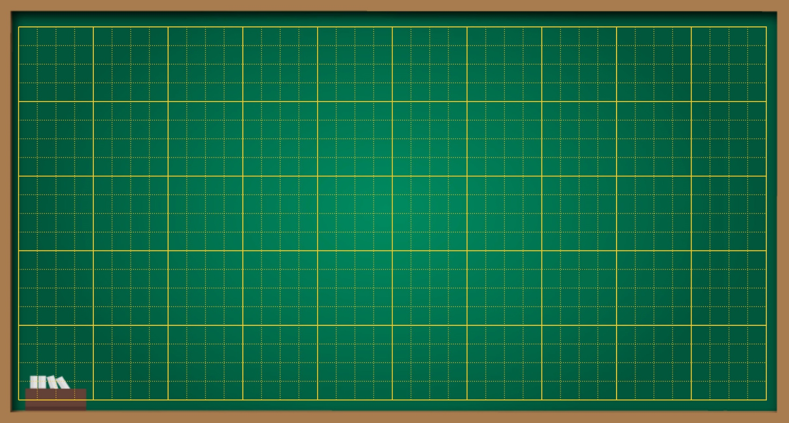
Thứ … ngày … tháng … năm ….
Bài 130
Luyện tập chung

Slide 3
KHỞI ĐỘNG

Slide 4
Trò chơi
Notes:
Hướng dẫn: Nhấn vào lần lượt từng bông hoa để đến câu hỏi.

Slide 5
Tính: 40 + 30 – 15 = ?
55
45
65
Notes:
Nhấn vào Icon hoa hướng dương chăm chỉ quay về màn hình chính.

Slide 6
Tính: 60 : 3 x 2 = ?
10
40
20
Notes:
Nhấn vào Icon hoa hướng dương chăm chỉ quay về màn hình chính.

Slide 7
Tính: 60 – 2 x 5 = ?
50
30
40

Slide 8
Toán
LUYỆN TẬP CHUNG

Slide 9
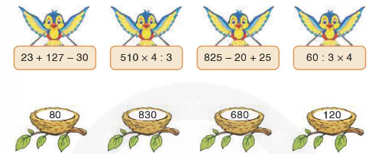
1. Tìm giá trị thích hợp với mỗi biểu thức:

Slide 10
2. Tìm giá trị của biểu thức:
53 + 1 420 : 5 = 53 + 284
1 494 : 9 - 120 = 166 - 120
81 + 736 : 4 = 81 + 184
= 337
= 46
= 265

Slide 11
3. Tính giá trị của biểu thức:
(324 + 216) x 3 = 540 x 3
150 : (237 – 232) = 150 : 5
3 600 : (25 : 5) = 3 600 : 5
= 1 620
= 30
= 720

Slide 12
VẬN DỤNG

Slide 13
4. Trong kho có 2 550 kg gạo. Buổi sáng đã bán 825 kg gạo, buổi chiều bán 416 kg gạo. Hỏi trong kho còn lại bao nhiêu ki-lô-gam gạo?
4. Trong kho có 2 550 kg gạo. Buổi sáng đã bán 825 kg gạo, buổi chiều bán 416 kg gạo. Hỏi trong kho còn lại bao nhiêu ki-lô-gam gạo?
4. Trong kho có 2 550 kg gạo. Buổi sáng đã bán 825 kg gạo, buổi chiều bán 416 kg gạo. Hỏi trong kho còn lại bao nhiêu ki-lô-gam gạo?
Tóm tắt:
2 550 kg gạo
Trong kho
825 kg gạo
416 kg gạo
? kg gạo
2
1
Bài giải
Số gạo cửa hàng đã bán là:
825 + 416 = 1 241 (kg)
Số gạo cửa hàng còn lại là:
2 550 – 1 241 = 1 309 (kg)
Đáp số: 1 309 kg gạo.

Slide 14
DẶN DÒ

